Slide 1
DUGOTRAJNA NEGA STARIH U SRBIJI
Gordana Matković
Centar za liberalno-demokratske studije

Slide 2
I Demografski trendovi
Srbija se poslednjih decenija suočava sa ozbiljnim demografskim problemima i izazovima
Smanjenje stanovništva
Kontinuirani pad fertiliteta
Starenje

Slide 3
Demografski trendovi
 | 2002 | 2011 | 2041
Broj stanovnika | 7,500,031 | 7,180,307 | 6,702,139
Stopa fertiliteta | 1,6 | 1,4 | 1,7
Očekivano trajanje života u 65 | 13,9 | 15,3 | …
Učešće 65 + | 16,5 | 17,4 | 22,8
Učešće 80+ | 1,9 | 3,6 | 6,1
Stopa zavisnosti starih | 24,6 | 25,5 | 36,3
Izvor: Republički zavod za statistiku

Slide 4
U poređenju sa EU
Stopa zavisnosti starih
Učešće stanovništva 65+ u ukupnom

Slide 5
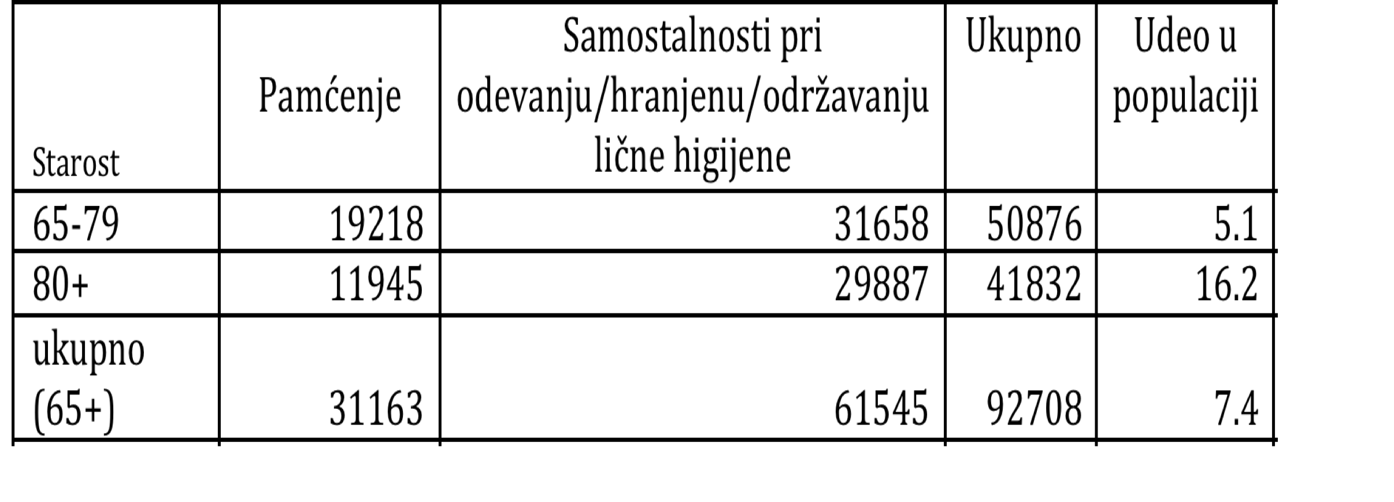
II Potrebe za DTN
Popis 2011

Slide 6
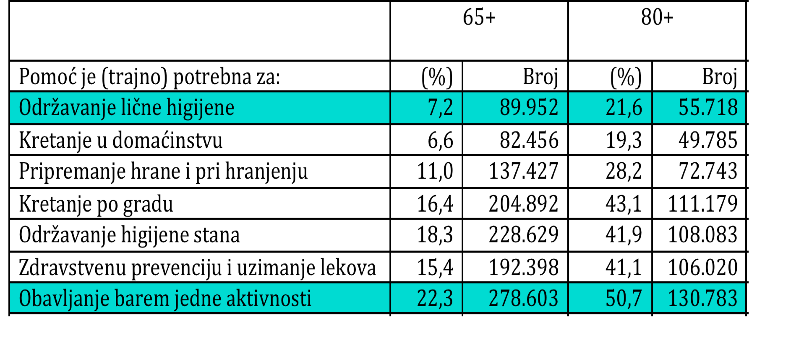
Potrebe za DTN
Anketa IPSOS 2011

Slide 7
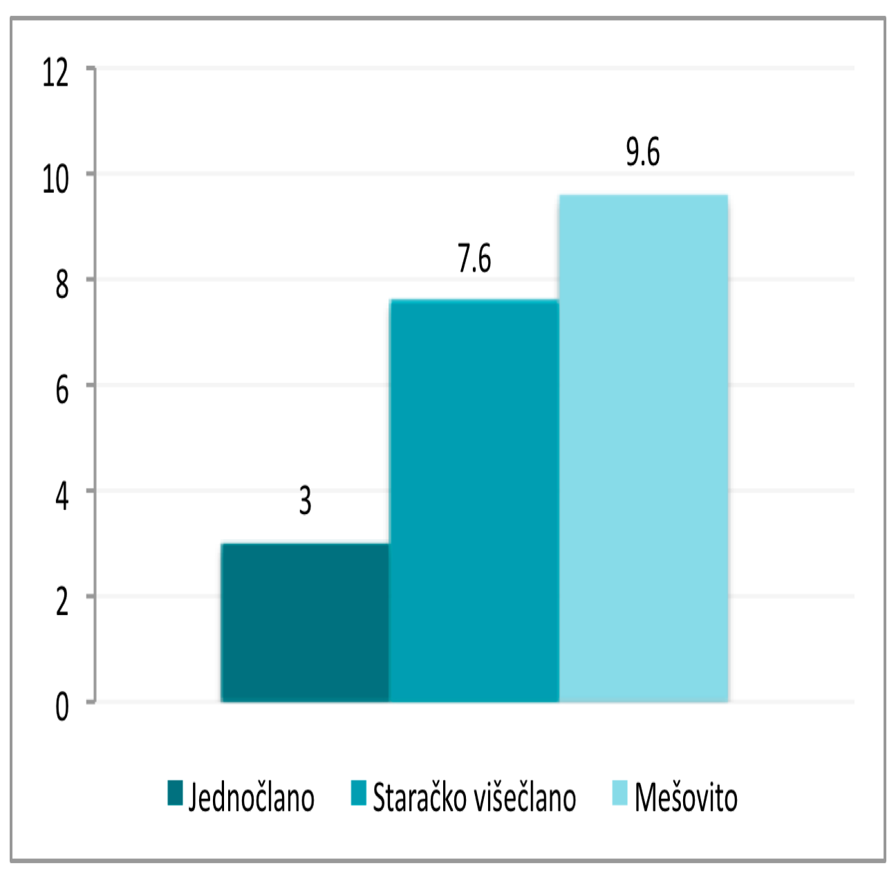
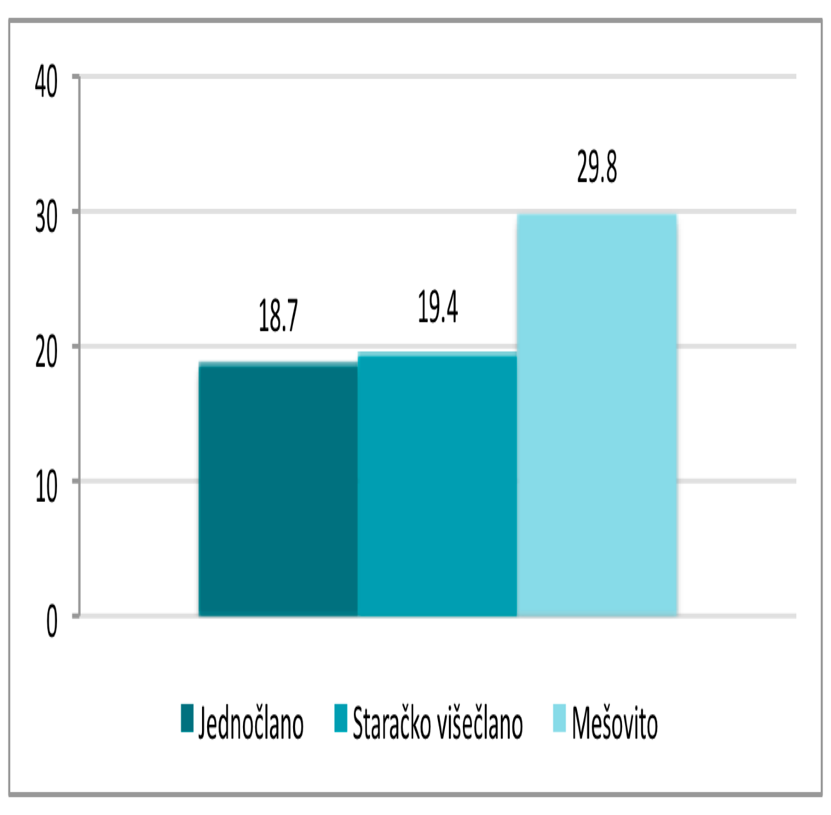
Potrebe po tipu domaćinstva
Osnovne aktivnosti
Dodatne aktivnosti

Slide 8
Međutim, tek oko 30% starih živi u mešovitim domaćinstvima

Slide 9
Ipak, prevashodno je oslanjanje na porodicu…

Slide 10
Održivost porodičnog modela DTN?
Individualizam
Napuštanje tradicionalnog tipa porodice
Emigraciona kretanja na nivou opština
Emigraciona kretanja na nivou zemlje

Slide 11
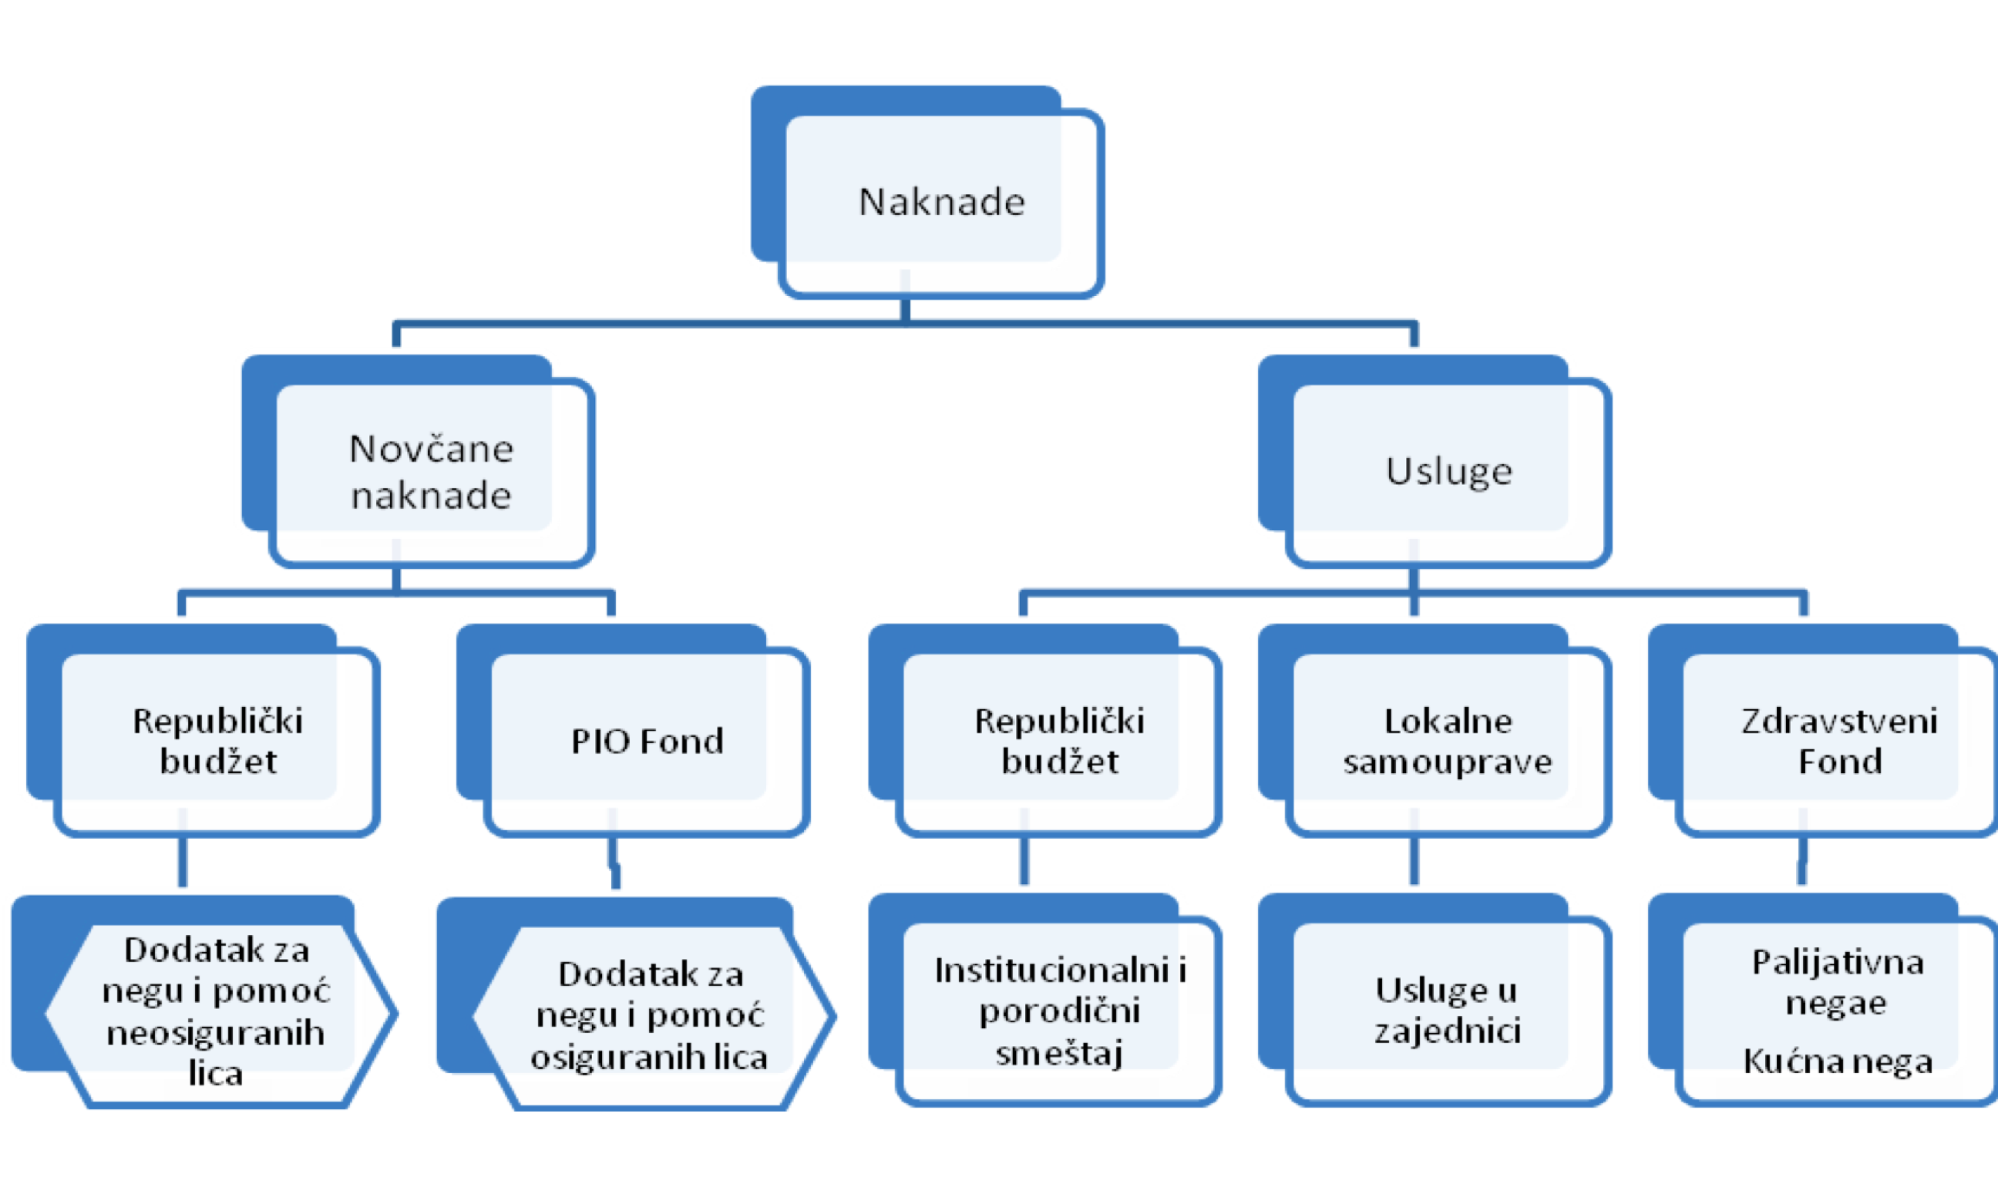
III Državni sistem DTN u Srbiji

Slide 12
Novčane naknade
Iz dva sistema: PIO (za osiguranike i penzionere) i socijalne zaštite (za ostale)
Kategorijsko targetiranje
Lica koja zbog bolesti ili invalidnosti ne mogu samostalno da obavljaju svakodnevne aktivnosti
Isti postupak veštačenja – organi Fonda PIO

Slide 13
Osnovne novčane naknade
Novčana naknada za pomoć i negu drugog lica
Dodatak za pomoć i negu drugog lica
Prema Zakonu PIO
Pravo imaju osiguranici i penzioneri
Finansira se iz ukupnog doprinosa za PIO (22%)
Iznos 14.630 dinara (decembar 2011)
Indeksira se 2 puta godišnje kao penzije
Prema Zakonu o socijalnoj zaštiti
Finansira se iz budžeta
Iznos 8.300 dinara (decembar 2011)
Indeksira se 2 puta godišnje rastom cena

Slide 14
Uvećana naknada
Pravo na uvećani dodatak ima osoba sa telesnim oštećenjem 100% po jednom osnovu ili 70 i više % po više osnova
Iznosi oko 22.000 dinara (decembar 2011)
Indeksira se rastom cena
Finansira se iz budžeta
Osiguranicima iz budžeta razlika do PIO iznosa (oko 7.000 dinara)

Slide 15
Uvećana (maksimalna) naknada kao % (bruto) minimalne zarade

Slide 16
Korisnici novčanih naknada
Ukupno korisnika
Stariji korisnici
Oko 107 hijada (1,5% stanovništva)
Oko 30% svih korisnika prima uvećani dodatak
Starijih korisnika oko 60%
62 hiljade starijih od 65 (5% ove populacije)
- Od čega uvećani dodatak prima 19%
28 hiljada starijih od 80 (11% ove populacije)

Slide 17
Struktura korisnika 65+ prema visini naknade

Slide 18
Korišćenje novčanih naknada
Najveći deo zadržava naknadu u okviru kućnog budžeta
Izvor: Anketa “Briga o starima”, IPSOS, 2011

Slide 19
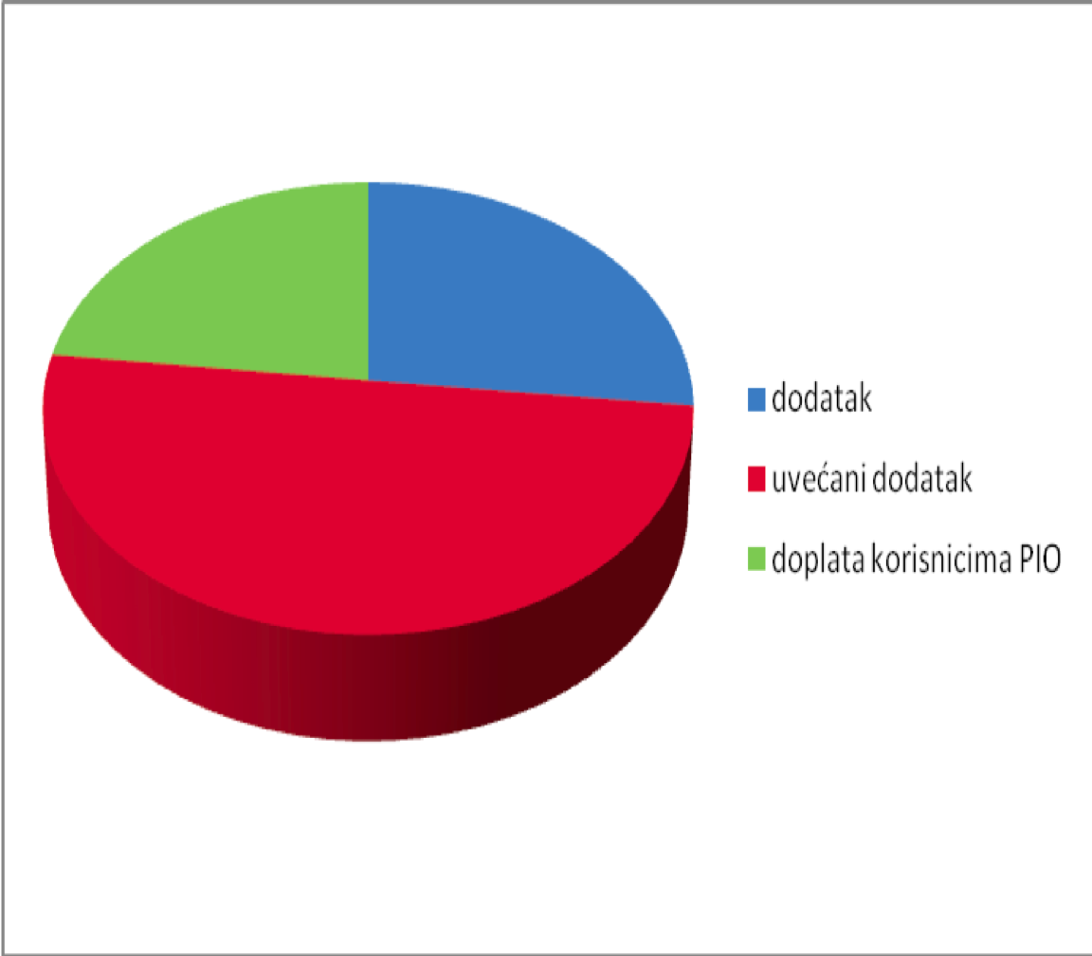
Rashodi za naknade
Ukupni rashodi
Struktura bužetskih rashoda
Rashodi iz oba sistema oko 20 milijardi (0,6% BDP-a)
Rashodi za stare 11,5 milijardi (0,36% BDP-a)
8,3 milijardi PIO
3,2 milijardi iz budžeta

Slide 20
Usluge socijalne zaštite
Na nacionalnom nivou
Domski smeštaj
Porodični smeštaj zanemarljiv
Na lokalnom nivou
Pomoć u kući

Slide 21
Domski smeštaj - mreža ustanova i korisnici (2011)
39 ustanova za smeštaj starih lica
Ukupno 8895 korisnika
80% starije od 65 godina (0,6% populacije starih)
Za 70% korisnika neophodna podrška u obavljanju svakodnevnih aktivnosti
50-220 korisnika po domu u manjim mestima 120-550 u Beogradu
99 registrovanih privatnih domova sa ukupno 2675 korisnika (0,2% populacije starih)

Slide 22
Regulativa finansiranja
Opremu, investicije i program rada (plate većine stručnih radnika) budžet RS
Zarade medicinskog osoblja i relevantne materijalne troškove fond zdravstva
Cena usluge (neposredni materijalni troškovi i zarade preostalog osoblja) korisnik
Korisnici učestvuju u ceni sa svojim prihodima i imovinom
Ukoliko nisu u mogućnosti, troškovi padaju na lica koja prema porodičnom zakonu snose obavezu njihovog izdržavanja
U slučaju da su i ta sredstva nedovoljna razliku pokriva republički budžet

Slide 23
Cena smeštaja i javni rashodi 2011
Prosečna mesečna cena smeštaja oko 25.000 din
Prosečno 21.500 za nezavisne korisnike
Više od 30.ooo za zavisne korisnike
U privatnim domovima 300-1000 eura
Javni rashodi oko 0,05% BDP-a

Slide 24
Pomoć u kući
Mandat lokalnih zajednica
Finansiranje
Utvrđivanje cene usluge
Kriterijumi za izbor korisnika
Nacionalni nivou utrđuje standarde i kontrolne mehanizme

Slide 25
Pomoć u kući
Do 2000-te samo u Beogradu i nekim veći gradovima u Vojvodini
Tokom prethodnih godina značajan razvoj (reformski mehanizmi i donatorska pomoć)
Tokom 2003. godine samo u 35 gradova i opština
Tokom 2011. godine u 113 od ukupno 145
Velike razlike u dostupnosti usluga

Slide 26
Korisnici
Broj korisnika po regionima
U 2011. godini 12,000 korisnika
Približno 10 hiljada korisnika 65+ (0ko 0,8% ove populacije)
Na listama čekanja se 2010. nalazilo 1693 lica

Slide 27
Pomoć u kući - finansiranje
Namenski transferi
Za opštine ispod republičkog proseka razvijenosti (preko 75% opština)
U kojima se nalazi domovi u transformaciji
Za inovativne usluge
Novi zakon predviđa participaciju korisnika koji primaju novčanu naknadu (bar 20% naknade)

Slide 28
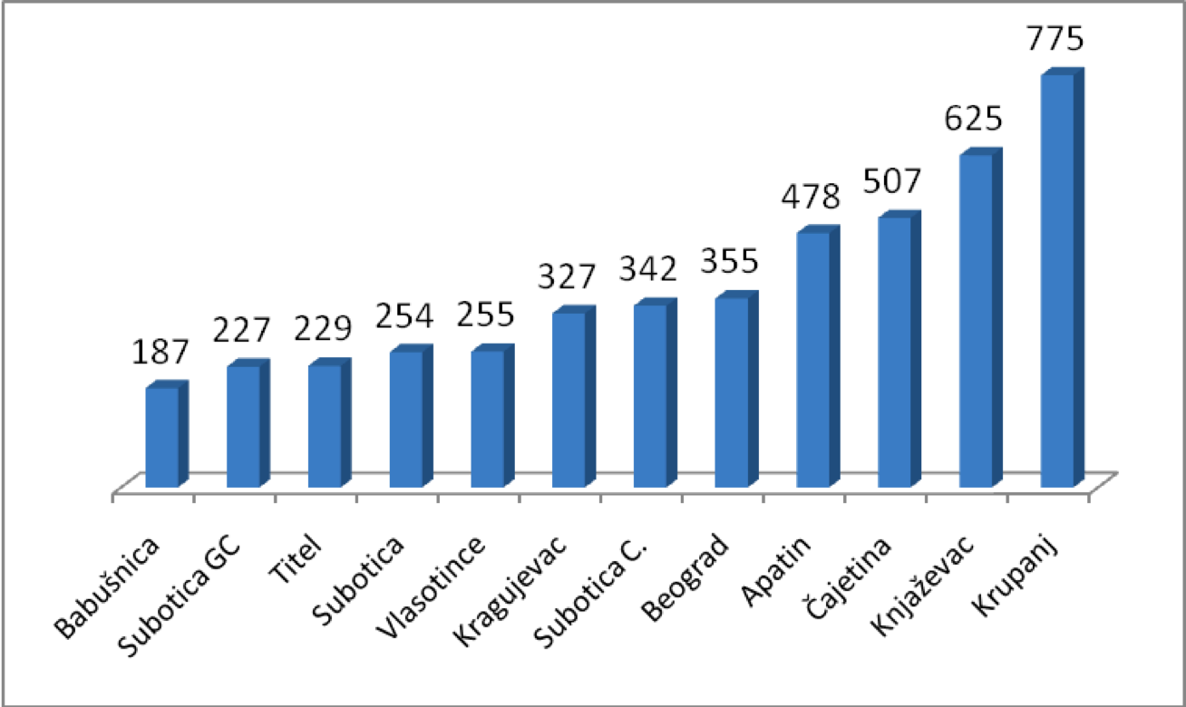
Cena usluge i izvori finansiranja
Podaci se ne prikupljaju sistematično
Rashodi po satu prosečno 250-300 dinara
Izvori finansiranja
Budžeti lokalnih zajednica (procena 0,03% BDP-a)
Značajni drugi izvori finansiranja: javni radovi, donatorska sredstva, Fond za socijalne inovacije
Participacija neujednačena i nedovoljna

Slide 29
Javni rashodi za DTN za stare (%BDP) u 2011
UKUPNO | 0,51
Novčane naknade | 0,36
Domski smeštaj | 0,05
Palijativna zdravstvena nega | 0,07
Usluge u zajednici | 0,03

Slide 30
IV Najvažnija pitanja i dileme
Segmentiranost dugotrajne nege i potreba za uspostavljanjem sistema
(Ne)adekvatnost novčanih naknada i nepovezanost sa sistemom usluga
Odnos između centralnog i lokalnog nivoa
Nerazvijenost i neadekvatnost usluga u zajednici

